Slide 1
Análisis y Clustering de Clientes de Tarjeta de Crédito
Exploración de patrones de compra y segmentación
Luis Andress Bustamante.

Slide 2
Justificación y Análisis
Este proyecto aplica técnicas de aprendizaje no supervisado para segmentar clientes de tarjetas de crédito, con el objetivo de:
Diseñar estrategias de marketing personalizadas.
Identificar perfiles de riesgo.
Optimizar la asignación de límites de crédito y promociones.
Se utilizó un dataset con información de aproximadamente 9,000 clientes activos durante los últimos seis meses, incluyendo 18 variables que describen su comportamiento financiero: saldo promedio, frecuencia de compras, adelantos en efectivo, pagos mínimos y totales, entre otros.

Slide 3
Objetivos
Objetivo general:
Identificar perfiles de clientes según su comportamiento de compra.
Metas específicas:
Limpieza de datos, EDA, aplicar K-Means y DBSCAN, reducción de dimensión, conclusiones.

Slide 4
Introducción del Problema
Las instituciones financieras necesitan segmentar su base de clientes para:
Enfocar estrategias de retención y fidelización.
Reducir el riesgo crediticio adaptando condiciones según perfiles.
Mejorar la eficiencia comercial y operativa.
Dado que no se cuenta con etiquetas previas, se aplican técnicas de clustering para identificar grupos de clientes con comportamientos similares.

Slide 5
Metodología y Técnicas Aplicadas
1. Preprocesamiento de Datos
Eliminación de valores nulos y variables irrelevantes.
Escalado de variables con StandardScaler.
Análisis exploratorio de distribuciones y correlaciones.
2. Reducción de Dimensionalidad
PCA (Principal Component Analysis): Reducción a dos componentes principales para facilitar visualización y uso de DBSCAN.
t-SNE (t-distributed Stochastic Neighbor Embedding): Técnica no lineal para mejorar la visualización de agrupaciones de K-Means.
3. Modelos de Clustering Aplicados
K-Means: Se evaluaron valores de k entre 2 y 4. Se seleccionó k = 3 como óptimo utilizando el Silhouette Score.
DBSCAN: Aplicado sobre los datos reducidos por PCA. Detecta grupos de forma libre y puntos de ruido sin necesidad de fijar k.

Slide 6
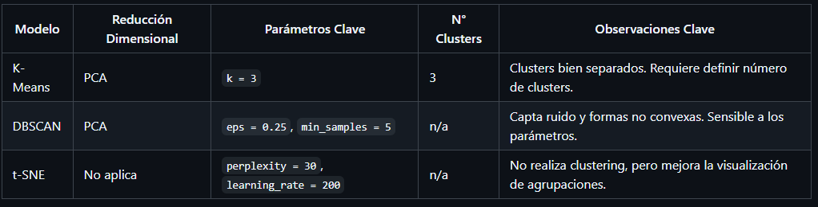
Análisis Comparativo entre Modelos

Slide 7
Descripción del Dataset
Se busca segmentar clientes para definir una estrategia de marketing.
Dataset con ~9000 usuarios activos de tarjetas de crédito.
Contiene 18 variables de comportamiento
Variable | Descripción breve
CUST_ID | ID del cliente
BALANCE | Saldo disponible
BALANCE_FREQUENCY | Frecuencia de actualización del saldo (0 a 1)
PURCHASES | Monto total de compras
ONEOFF_PURCHASES | Monto de una sola compra
INSTALLMENTS_PURCHASES | Compras en cuotas
CASH_ADVANCE | Adelantos en efectivo
PURCHASES_FREQUENCY | Frecuencia de compras (0 a 1)
ONEOFF_PURCHASES_FREQUENCY | Frecuencia de compras únicas
PURCHASES_INSTALLMENTS_FREQUENCY | Frecuencia de compras en cuotas
CASH_ADVANCE_FREQUENCY | Frecuencia de adelantos
CASH_ADVANCE_TRX | Nº de transacciones de adelanto
PURCHASES_TRX | Nº de compras realizadas
CREDIT_LIMIT | Límite de crédito
PAYMENTS | Pagos realizados
MINIMUM_PAYMENTS | Pagos mínimos realizados
PRC_FULL_PAYMENT | % de pago total realizado
TENURE | Antigüedad con la tarjeta (en meses)

Slide 8
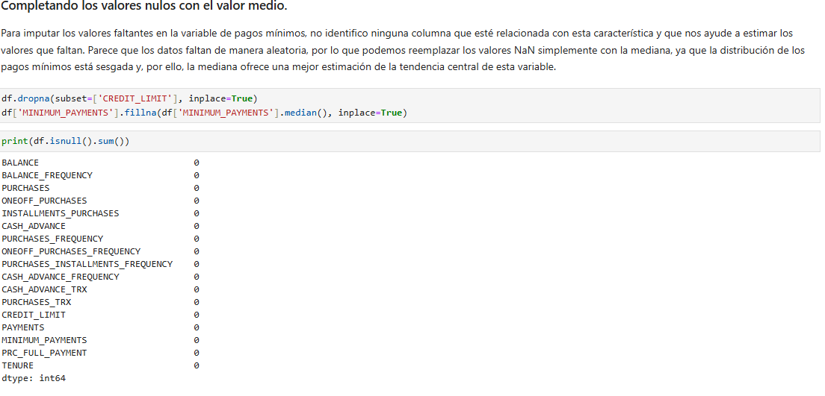
Limpieza de Datos
Se eliminan valores nulos. -→ df.drop('CUST_ID', axis=1, inplace = True)
Eliminación de variables.

Slide 9
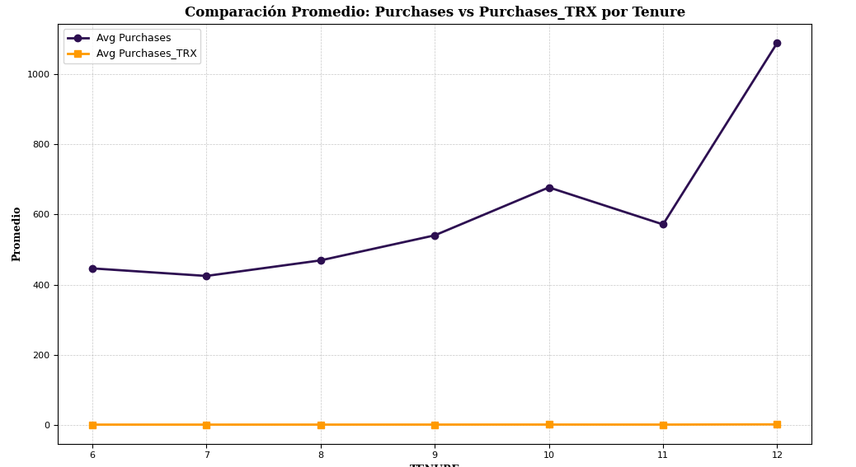
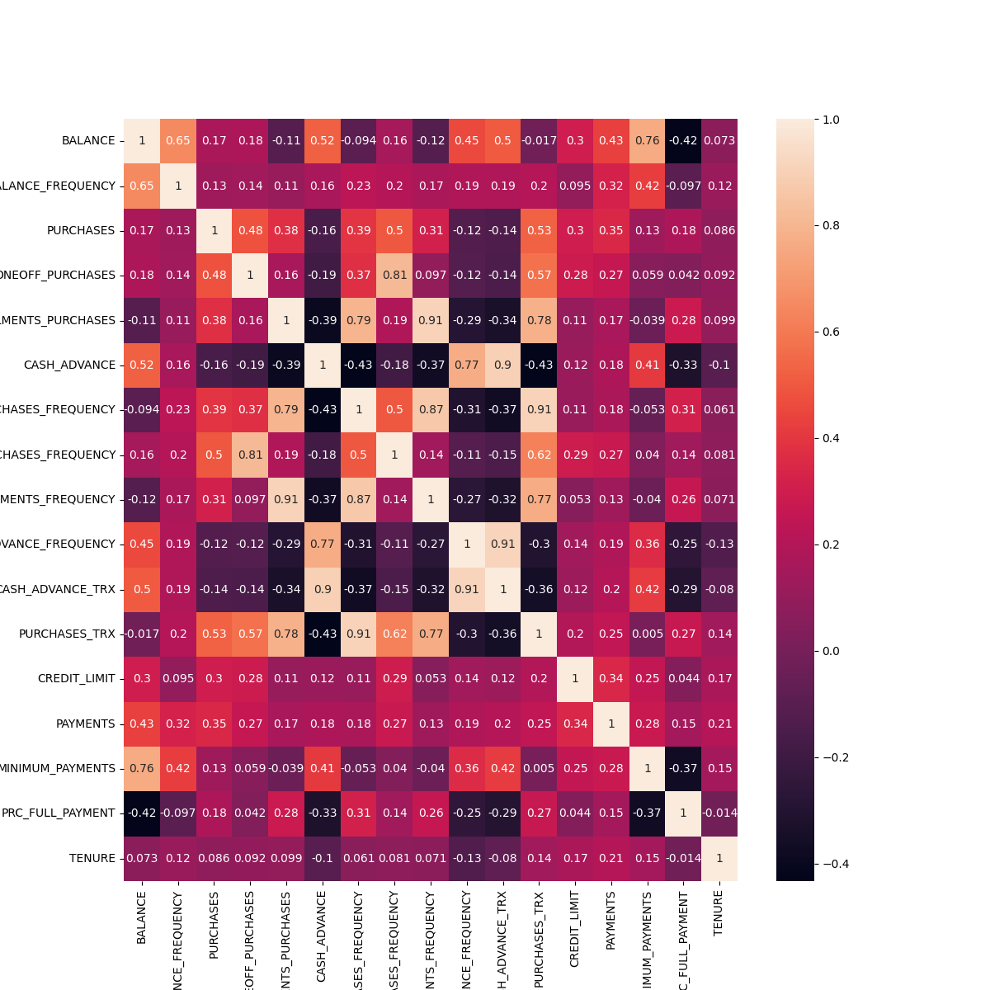
Análisis Exploratorio (EDA)
El gráfico de líneas indica que los clientes con 12 meses de antigüedad presentan los promedios más altos en compras y transacciones, lo que sugiere un mayor uso de la tarjeta con el tiempo. También se observan casos donde algunos clientes no realizan transacciones, posiblemente para mantener un alto límite de crédito y mejorar su puntaje.
Se han identificado algunas variables que están correlacionadas entre sí. Existen diversas formas de abordar este tipo de situación, y en este caso se optará por reducir la dimensionalidad del conjunto de datos

Slide 10
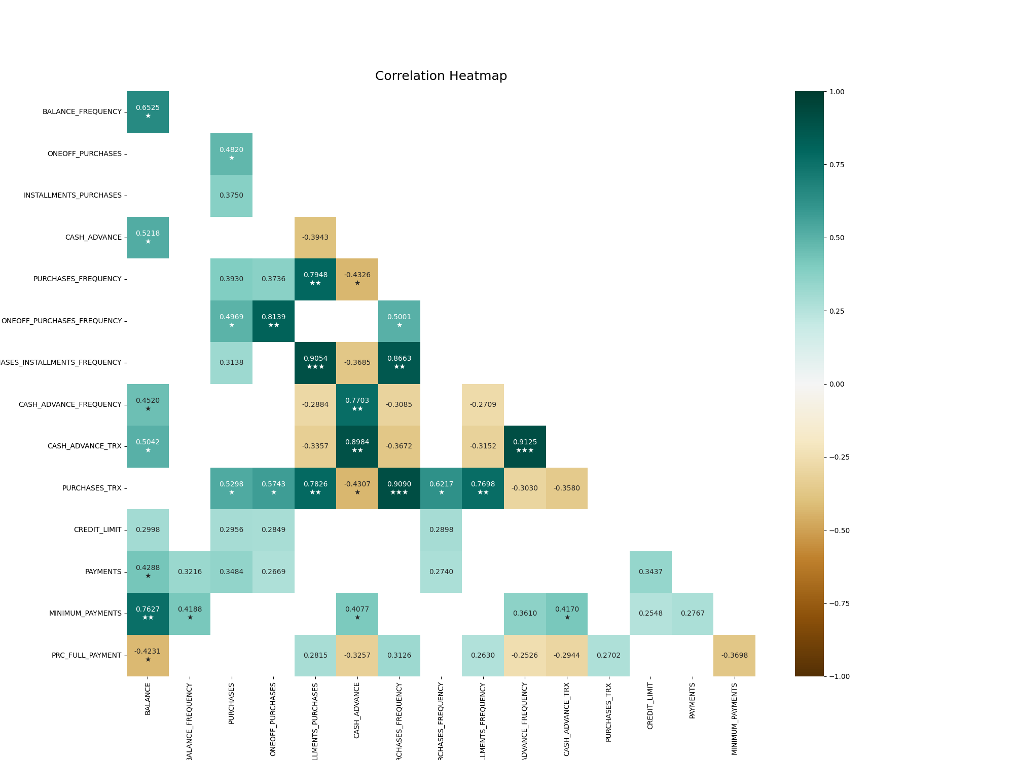
Análisis Exploratorio (EDA)
Este gráfico muestra una versión refinada de la matriz de correlación, en la que solo se incluyen las correlaciones con una magnitud igual o superior a 0.25. Además, se han agregado indicadores visuales (★) para destacar la intensidad de cada correlación:
⭐ para correlaciones con valor absoluto mayor a 0.40
⭐⭐ para correlaciones mayores a 0.75
⭐⭐⭐ para correlaciones muy altas, mayores a 0.90
El objetivo de este enfoque es enfocar el análisis en las relaciones más significativas, eliminando valores irrelevantes que podrían dificultar la interpretación.
También se eliminaron filas y columnas sin valores relevantes para mejorar la claridad del gráfico.
Este tipo de visualización es ideal cuando se quiere:
Identificar variables altamente relacionadas que podrían estar capturando la misma información.
Detectar posibles problemas de colinealidad.
Seleccionar variables clave para modelos predictivos o descriptivos.

Slide 11
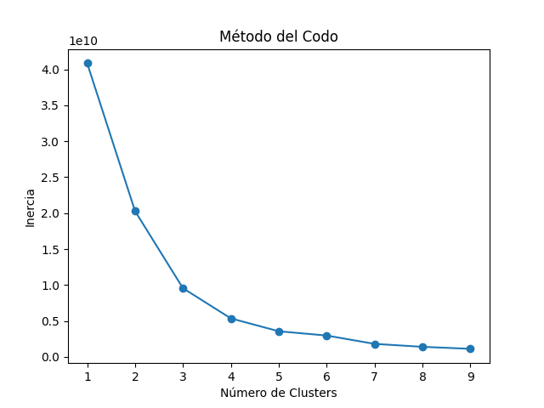
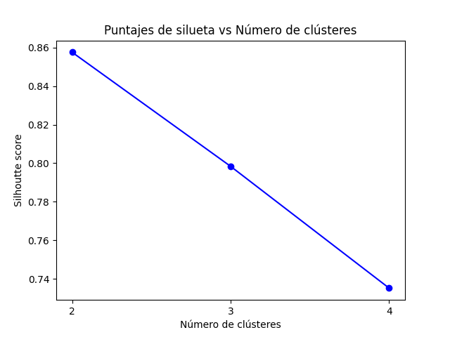
Preprocesamiento y Modelado de Clustering (K-Means)
Escalar las variables numéricas.
El gráfico del codo sugiere que el número óptimo de clusters podría estar entre 3 y 4. Sin embargo, para tomar una decisión más fundamentada, se evaluará el rendimiento utilizando el Silhouette. Esta métrica permitirá medir qué tan bien definidos están los grupos formados, ayudando a identificar cuál de las opciones proporciona una segmentación más coherente y significativa.

Slide 12
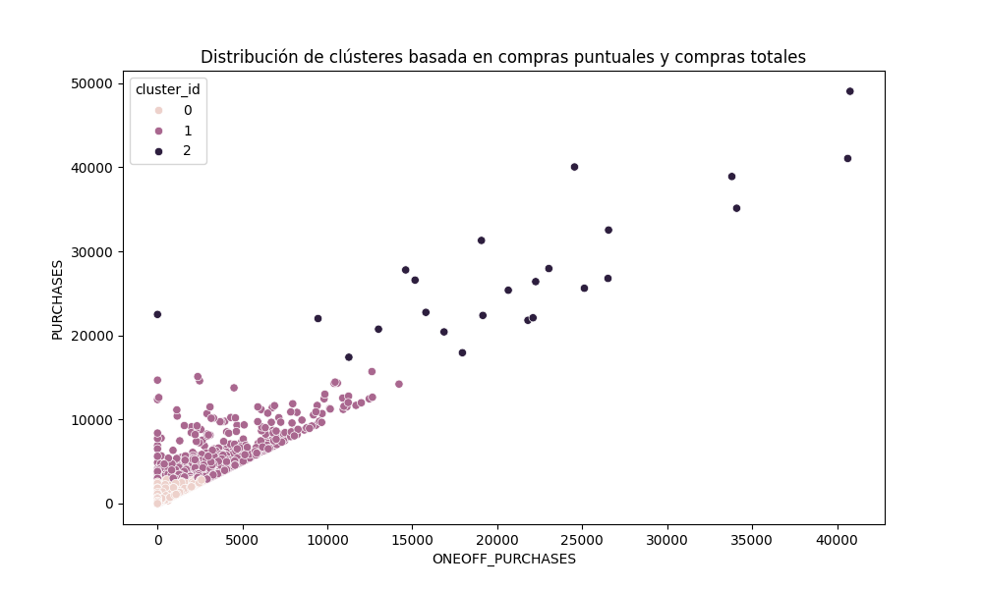
Preprocesamiento y Modelado de Clustering (K-Means)
Visualización de clusters
Se determinó que la cantidad ideal de clústeres para K-Means se encuentra entre 3 y 4. Aunque ambas opciones presentaban buenos resultados, se optó por utilizar 3 clústeres, ya que este número permite una segmentación más detallada de los datos. A continuación, se empleará esta configuración para crear los clústeres, generar visualizaciones de su distribución y utilizar gráficos de silueta para evaluar su efectividad.

Slide 13
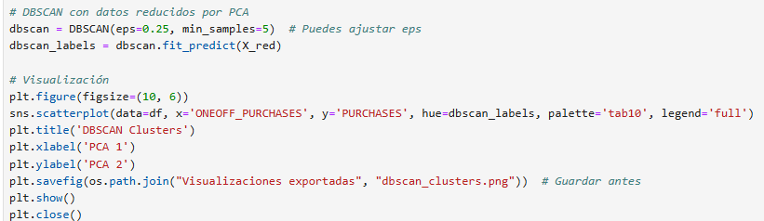
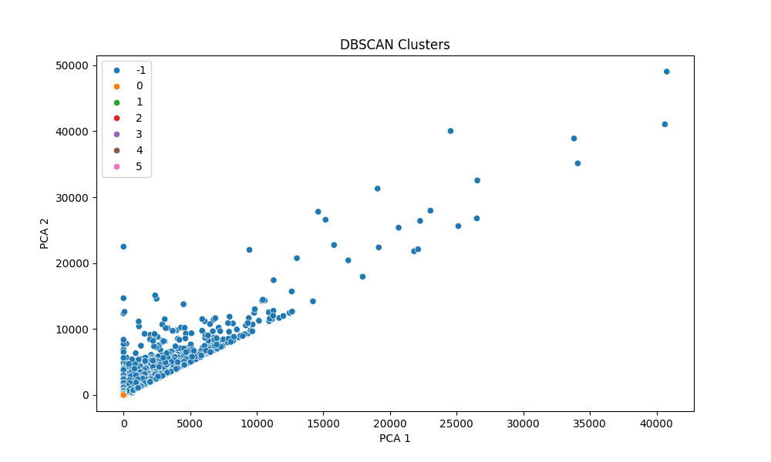
Preprocesamiento y Modelado de Clustering (DBSCAN)

Slide 14
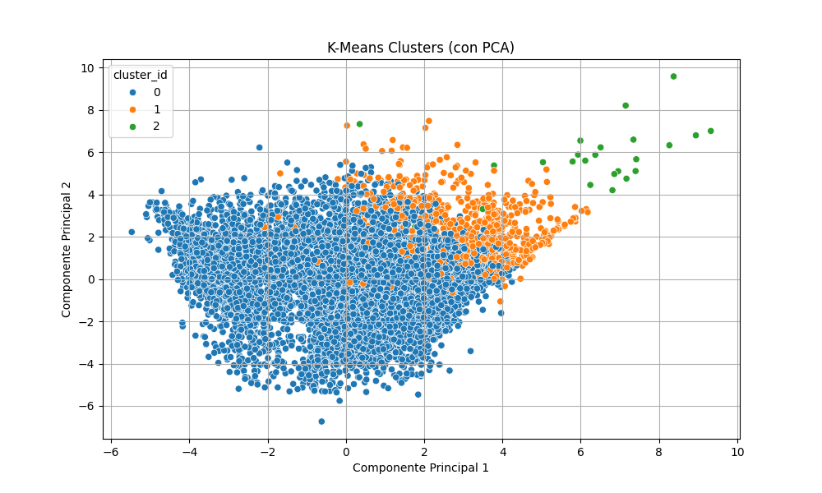
PCA
Clusters visibles:
3 grupos claramente diferenciados (0, 1, 2).
Cluster 0 (izquierda abajo), Cluster 1 (derecha abajo), Cluster 2 (derecha arriba).
Separación:
Buena distinción entre clusters, especialmente 0 y 2.
Ligera superposición en zonas centrales.
Componentes principales:
PC1 (horizontal): Variable más influyente (ej: gasto total).
PC2 (vertical): Segunda variable clave (ej: frecuencia de pagos).

Slide 15
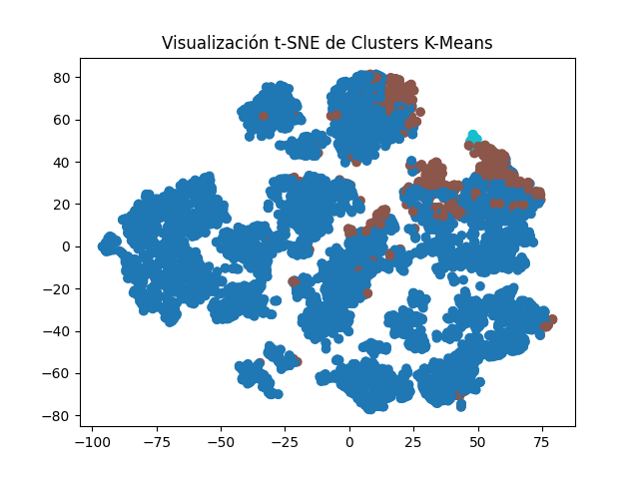
T-SNE
Visualización no lineal:
t-SNE muestra la estructura de clusters en un espacio 2D preservando relaciones locales (ideal para datos complejos).
Distribución de clusters:
Puntos bien agrupados sin ejes definidos (t-SNE no usa componentes como PCA).
Distancias relativas entre clusters indican diferencias significativas entre grupos.
Observaciones clave:
Ausencia de superposición sugiere que K-Means capturó patrones distintos.
Algunos clusters podrían estar más dispersos (ej: puntos periféricos).

Slide 16
Tabla resumen de medias por cluster.(K-means)
 | BALANCE | ONEOFF_PURCHASES | INSTALLMENTS_PURCHASES | CASH_ADVANCE | ONEOFF_PURCHASES_FREQUENCY | PURCHASES_INSTALLMENTS_FREQUENCY | CASH_ADVANCE_TRX | PURCHASES_TRX | CREDIT_LIMIT | PAYMENTS | MINIMUM_PAYMENTS | PRC_FULL_PAYMENT
cluster_id
0 | 1461.313740 | 289.569880 | 268.006637 | 993.165303 | 1.160170 | 1.332115 | 4.324506 | 11.206371 | 4155.549442 | 1378.929412 | 793.836130 | 1.140983
1 | 2609.551530 | 3316.490616 | 1835.160725 | 833.550707 | 1.656653 | 1.716344 | 3.454172 | 62.642955 | 7916.800274 | 4889.641812 | 1350.984616 | 1.285473
2 | 5391.389571 | 21423.884583 | 6268.981250 | 930.689201 | 1.814583 | 1.696528 | 2.708333 | 124.375000 | 16334.333333 | 26970.902881 | 3275.877294 | 1.493845

Slide 17
Tabla resumen de medias por cluster.(DBSCAN)
 | BALANCE | BALANCE_FREQUENCY | PURCHASES | ONEOFF_PURCHASES | INSTALLMENTS_PURCHASES | CASH_ADVANCE | PURCHASES_FREQUENCY | ONEOFF_PURCHASES_FREQUENCY | PURCHASES_INSTALLMENTS_FREQUENCY | CASH_ADVANCE_FREQUENCY | CASH_ADVANCE_TRX | PURCHASES_TRX | CREDIT_LIMIT | PAYMENTS | MINIMUM_PAYMENTS | PRC_FULL_PAYMENT | TENURE
DBSCAN_Cluster
0 | 2142.934827 | 0.883047 | 0.000034 | 1.000034 | 1.042602 | 1963.754986 | 0.000126 | 1.000126 | 1.000122 | 0.272108 | 7.256737 | 1.003430 | 4015.829332 | 1630.235090 | 978.910344 | 1.044341 | 11.320431
1 | 24.247418 | 0.656566 | 299.951111 | 1.000000 | 300.951111 | 1.000000 | 0.611111 | 1.000000 | 1.564815 | 0.000000 | 1.000000 | 8.111111 | 5523.222222 | 364.441763 | 179.400260 | 1.374523 | 11.333333
2 | 1238.153086 | 0.983471 | 45.650000 | 46.650000 | 1.000000 | 1.000000 | 0.084710 | 1.084710 | 1.000000 | 0.000000 | 1.000000 | 2.000000 | 1501.000000 | 430.451037 | 1864.526983 | 1.000000 | 11.818182
3 | 1975.848560 | 1.000000 | 199.984000 | 161.000000 | 40.984000 | 552.564980 | 0.270000 | 1.070000 | 1.200000 | 0.120000 | 2.600000 | 4.400000 | 5491.000000 | 786.087684 | 1077.244953 | 1.000000 | 11.600000
4 | 36.380897 | 0.781818 | 359.988000 | 39.400000 | 322.588000 | 1.000000 | 0.650000 | 1.016667 | 1.575000 | 0.000000 | 1.000000 | 9.200000 | 2501.000000 | 465.738249 | 124.809482 | 1.633333 | 11.200000
5 | 91.196473 | 0.880520 | 499.994000 | 1.000000 | 500.994000 | 1.000000 | 0.854762 | 1.000000 | 1.776191 | 0.000000 | 1.000000 | 11.800000 | 2201.000000 | 539.174288 | 155.230458 | 1.523333 | 9.800000

Slide 18
Tabla resumen de medias por cluster.(PCA y t-sne)
 | BALANCE | BALANCE_FREQUENCY | PURCHASES | ONEOFF_PURCHASES | INSTALLMENTS_PURCHASES | CASH_ADVANCE | PURCHASES_FREQUENCY | ONEOFF_PURCHASES_FREQUENCY | PURCHASES_INSTALLMENTS_FREQUENCY | CASH_ADVANCE_FREQUENCY | CASH_ADVANCE_TRX | PURCHASES_TRX | CREDIT_LIMIT | PAYMENTS | MINIMUM_PAYMENTS | PRC_FULL_PAYMENT | TENURE
cluster_id
0 | 1461.313740 | 0.868581 | 555.327844 | 289.569880 | 268.006637 | 993.165303 | 0.451753 | 1.160170 | 1.332115 | 0.140060 | 4.324506 | 11.206371 | 4155.549442 | 1378.929412 | 793.836130 | 1.140983 | 11.486209
1 | 2609.551530 | 0.973368 | 5148.763516 | 3316.490616 | 1835.160725 | 833.550707 | 0.910616 | 1.656653 | 1.716344 | 0.083181 | 3.454172 | 62.642955 | 7916.800274 | 4889.641812 | 1350.984616 | 1.285473 | 11.860465
2 | 5391.389571 | 0.946591 | 27690.865833 | 21423.884583 | 6268.981250 | 930.689201 | 0.888194 | 1.814583 | 1.696528 | 0.038194 | 2.708333 | 124.375000 | 16334.333333 | 26970.902881 | 3275.877294 | 1.493845 | 11.916667

Slide 19
Reflexiones y Limitaciones
¿Qué tipo de perfiles se pueden identificar?
A través del análisis de clústeres con K-Means y DBSCAN, se identificaron diferentes perfiles de usuarios de tarjetas de crédito, basados en sus patrones de uso y comportamiento financiero. Algunos de los perfiles destacados incluyen:
Usuarios con alto gasto en una sola compra: Aquellos que usan la tarjeta principalmente para compras únicas (alto ONEOFF_PURCHASES) y tienen buen historial de pago (PRC_FULL_PAYMENT alto).
Usuarios con uso recurrente y fraccionado: Realizan compras a plazos (alto INSTALLMENTS_PURCHASES), con alta frecuencia (PURCHASES_INSTALLMENTS_FREQUENCY), pero montos menores.
Usuarios con uso de adelantos en efectivo: Se identificaron usuarios que recurren frecuentemente a CASH_ADVANCE, posiblemente reflejando necesidad de liquidez.
Usuarios inactivos o de bajo uso: Clientes que apenas realizan transacciones o mantienen un balance bajo.
Estas segmentaciones se visualizaron eficazmente tras aplicar reducción de dimensionalidad con PCA y t-SNE, lo que permitió una interpretación más clara de los patrones.

Slide 20
Reflexiones y Limitaciones
¿Qué diferencias clave surgieron entre los modelos?
K-Means:
Requiere definir el número de clusters de antemano. Se utilizó el método del codo y el análisis de la silueta, encontrando que 3 clusters era un valor razonable.
Produjo clústeres bien definidos y fáciles de interpretar.
Se beneficiaba de la reducción de dimensionalidad previa (PCA) para una mejor segmentación.
DBSCAN:
No requiere especificar el número de clústeres.
Detectó outliers automáticamente (ruido etiquetado como -1).
Fue útil para identificar estructuras más orgánicas, pero más sensible a la escala de los datos y parámetros (eps, min_samples).
Resultó en algunos datos clasificados como ruido, lo que puede excluir patrones válidos si no se ajustan bien los parámetros.
PCA:
Ayudó a reducir la dimensionalidad del dataset, conservando la mayoría de la varianza (2 componentes principales).
Fue útil para visualización y mejoró el rendimiento de K-Means.
t-SNE:
Fue utilizado principalmente para visualización no lineal.
Ayudó a observar agrupaciones naturales en 2D que no eran tan evidentes con PCA.

Slide 21
Reflexiones y Limitaciones
¿Qué limitaciones encontraron y cómo las abordarían?
Escalado y sesgo en los datos: Algunas variables estaban muy sesgadas (por ejemplo, BALANCE, PURCHASES, CASH_ADVANCE), lo cual podía distorsionar los clústeres. Esto se abordó aplicando transformación logarítmica y estandarización.
Elección del número de clústeres en K-Means: Definir el número óptimo es subjetivo. Aunque se utilizó el método del codo y la puntuación de silueta, siempre existe cierto margen de arbitrariedad.
Sensibilidad de DBSCAN: La elección de eps es crítica y afecta drásticamente los resultados. Si no se ajusta bien, muchos datos pueden ser tratados como ruido.
Reducción de dimensionalidad: Aunque PCA es útil, pierde algo de interpretabilidad. t-SNE, aunque visualmente útil, no conserva distancias globales, lo que puede inducir a interpretaciones erróneas si no se tiene cuidado.
¿Cómo abordarlas?
Probar más métodos de clusterización como Gaussian Mixture Models (GMM) para detectar solapamientos entre grupos.
Ajustar hiperparámetros de DBSCAN con una búsqueda más sistemática (grid search).
Aplicar validación cruzada no supervisada o técnicas como Davies–Bouldin Index.
Utilizar más variables derivadas (por ejemplo, ratios entre PAYMENTS y BALANCE) para enriquecer los perfiles.
Realizar análisis de estabilidad de clústeres para comprobar la robustez de los perfiles encontrados.

Slide 22
Conclusiones
Segmentación clara de clientes:
El uso de KMeans permitió identificar 3 clusters bien diferenciados de clientes, basados en su comportamiento financiero.
Estas agrupaciones fueron validadas visualmente mediante PCA y t-SNE, mostrando separación adecuada.
Patrones diferenciados por grupo:
Un grupo mostraba bajo uso de la tarjeta, bajos pagos y poco saldo.
Otro grupo tenía uso moderado, con pagos regulares y saldos manejables.
El tercer grupo representaba clientes con alto nivel de gasto, mayores compras, pagos y balances altos.
Transformación logarítmica efectiva:
Las variables financieras, al tener una distribución sesgada, se beneficiaron significativamente de la transformación logarítmica.
Esto mejoró la visualización y la calidad del agrupamiento.
DBSCAN no fue ideal:
Aunque se probó DBSCAN como método alternativo, no generó una segmentación útil en este caso, posiblemente por la dispersión de los datos y la falta de densidad homogénea.
Relación entre antigüedad y gasto:
Se observó que clientes con mayor antigüedad (tenure) tienden a tener mayores niveles de compras promedio, aunque esto depende del cluster.

Slide 23
recomendaciones
Complementar t-SNE con otras técnicas visuales en presentaciones ejecutivas o para validar agrupaciones.
Diseñar estrategias personalizadas por cluster:
Cluster de usuarios inactivos o de bajo gasto: enviar promociones, aumentar límites o fomentar el uso mediante recompensas.
Cluster de usuarios intermedios: ofrecer upgrades o productos complementarios.
Cluster de alto gasto y saldo alto: monitorear riesgo crediticio y ofrecer planes premium o exclusivos.
Implementar monitoreo continuo:
Estos clusters deben actualizarse periódicamente. Los hábitos de los clientes pueden cambiar por contexto económico, cambios personales o por incentivos.
Integrar este análisis con sistemas CRM:
Usar los resultados para alimentar sistemas de marketing, fidelización y gestión de riesgo.
Ampliar el modelo con nuevas variables:
Incluir variables sociodemográficas, canal de contacto, historial de mora, etc., puede enriquecer aún más el análisis.
Optimizar la asignación de recursos:
Al conocer los perfiles de clientes, las campañas de marketing, soporte y cobranza pueden focalizarse y ser más rentables.

Slide 24
Gracias!
Link Diapositivas: https://docs.google.com/presentation/d/1OVkkPnO7M1RX9RnqtcDdVlekxcDUIeMl/edit?usp=sharing&ouid=105746497042844411325&rtpof=true&sd=true
Link Video Presentación: https://drive.google.com/file/d/1CxYavUrC-Oxv8rdwEJcjzMq9boBdzCZw/view?usp=sharing

